Slide 1
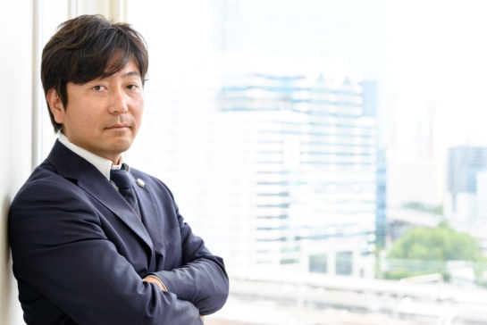
弁護士法人 法律事務所瀬合パートナーズ主催
社会保険労務士様のための労務対策研究会の
「外国人労働者対応」「問題社員対応」「働き方改革対応」
社会保険
労務士様対象
労務対策研究会
2019年５月９日
緊急企画！外国人労働者対応
第１回
■平成31年4月から入国管理法が改正され、外国人労働者の本格的な受け入れが始まりました。第１回は、入国管理法改正のポイントと、今後、増えていくであろう外国人特有の労働者問題について、対応方法をお話させていただきます。
第２回
2019年９月１２日
現代型問題社員対応
■近時、バイトテロやローパフォーマー社員など、企業様は新たな問題社員への対応に苦慮されています。
第２回は、これらの現代型問題社員への対応方法を中心にお話させていただきます。
第３回
2019年１月９日
中小企業のための働き方改革対応
■2019年4月1日から、働き方改革が順次施行されておりますが、中小企業の対応はまだまだ十分とはいえません。
第３回は、中小企業における働き方改革の概略と対応方法を中心にお話させていただきます。
■経歴
・京都大学法学部卒業
・協和綜合法律事務所（大阪）勤務
・山根法律事務所（神戸）勤務
・本田総合法律事務所（神戸）共同経営者
・弁護士法人法律事務所瀬合パートナーズ開業
■所属・資格
・兵庫県弁護士会所属
・全国倒産処理弁護士ネットワーク会員
・神戸青年会議所ＯＢ会員
・労務調査士®
【特別講師】
弁護士法人 法律事務所瀬合パートナーズ
代表弁護士 瀬合 孝一
セミナーに関するお問い合わせ、参加のお申込みについては以下までご連絡ください。
お問い合わせ先／弁護士法人法律事務所瀬合パートナーズ（兵庫県弁護士会所属）
担当 井毛田 TEL：078-382-3531／FAX：078-382-3530

Slide 2
In 神戸
In 神戸
社会保険労務士様のための
労務対策研究会
『働き方改革対応 篇』
in 姫路 1月8日(水)15時00分 ～ 16時30分
in 神戸 1月9日(木)15時00分 ～ 16時30分

Slide 3
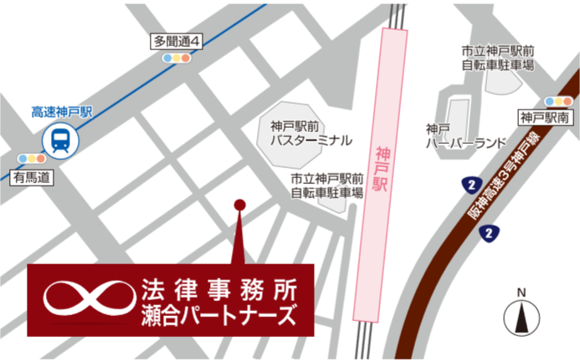
弁護士法人法律事務所瀬合パートナーズ主催 【社会保険労務士様対象】労務対策研究会
労務問題への対応・対策について
深く知識を研鑽されたい社会保険労務士様は、
ぜひご参加ください！
当事務所では社会保険労務士の先生方との連携強化のため、労務対策研究会を定期的に開催しております。これまでも多くの先生方にご参加いただきました。使用者側に特化し、企業法務に注力する法律事務所が時流に沿った最新の重要なテーマに関して実務を詳しく知っていただくことで、顧問先企業により高品質のサービスを提供することが出来ます。この機会をぜひ、ご利用ください。
【2019年度の勉強会 開催日程】
2019年５月 9日（木）15時～16時半 「緊急企画！外国人労働者対応」
2019年９月12日（木）15時～16時半 「現代型問題社員対応」
2020年１月 9日（木）15時～16時半 「中小企業のための働き方改革対応」
いま抱えている課題 | セミナーに参加することで課題を解決できます！
１．外国人を雇用するにあたって注意すべき点が わからない… | １．入国管理法の改正ポイントをおさえ、外国人雇用 における注意点を理解できる！
２．バイトテロ・ローパフォーマー社員など 問題社員の対応に困っている… | ２．近時新たに問題となっている問題社員について、 対応方法を理解できる！
３．中小企業を対象とした働き方改革が始まったけ ど、どの点に注意すべきかわからない… | ３．中小企業における働き方改革の対応方法が理解で きる！
■開催場所
■開催場所
各日程とも1５時～16時30分
※参加人数により懇親会を開催させていただきます。
弁護士法人
法律事務所瀬合パートナーズ
神戸事務所
〒650-0027
兵庫県神戸市中央区中町通2丁目1番18号
JR神戸駅NKビル９階
（旧．日本生命神戸駅前ビル９階）
■参加費用
各日程ともお一人様2,000円（税込）※ 顧問先様は無料です。
セミナーのお申込みは下記を記載のうえ、FAXにてご送信下さい。FAX：078-382-3530
貴社名 |  | ご住所 |  | 電話番号
参加者（一人目） | ご芳名： 御役職： <参加セミナー> □外国人労働者対応（５/９） □問題社員対応（９/12） □働き方改革対応（１/９） | 参加者（二人目） | ご芳名： 御役職： <参加セミナー＞ □外国人労働者対応（５/９） □問題社員対応（９/12） □働き方改革対応（１/９） | メール アドレス
お問い合わせ先／弁護士法人法律事務所瀬合パートナーズ（兵庫県弁護士会所属）
担当 井毛田 TEL：078-382-3531／FAX：078-382-3530

